Slide 1
Лабораторная работа №8 Планировщики событий
Ко Антон Геннадьевич
1132221551
НПИбд-02-23

Slide 2
Цель работы:
Целью данной работы является получение навыков работы с планировщиками событий cron и at.

Slide 3
Планирование задач с помощью cron

Slide 4
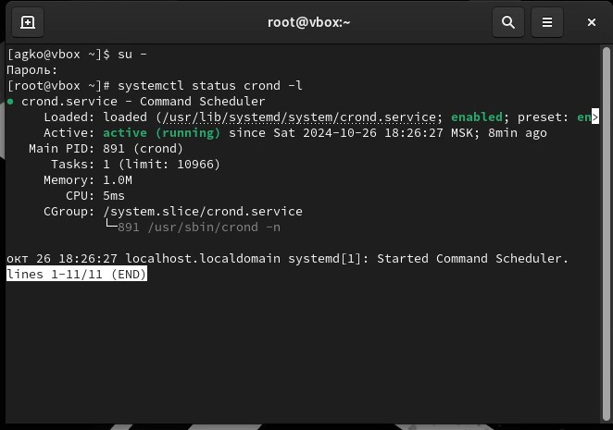
Запуск терминала, просмотр статуса
Рис. 1.1. Запуск терминала и получение полномочий администратора, просмотр статуса демона crond.

Slide 5
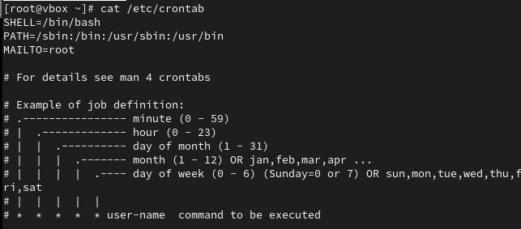
Просмотр содержимого файла
Рис. 1.2. Просмотр содержимого файла конфигурации /etc/crontab.

Slide 6

Список заданий в расписании
Рис. 1.3. Просмотр списка заданий в расписании и открытие файла расписания на редактирование.

Slide 7
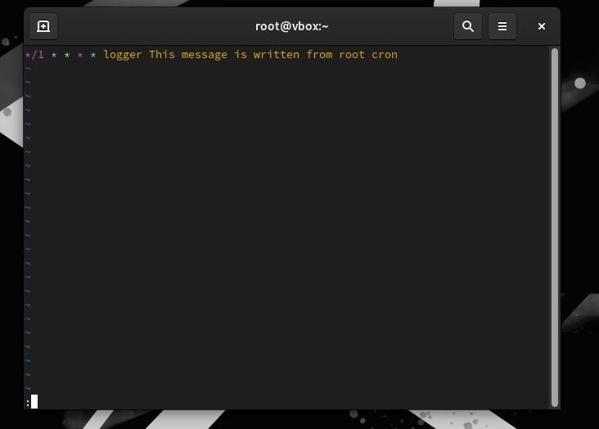
Добавление с помощью текстового редактора vi
Рис. 1.4. Открытие текстового редактора vi и добавление строки в файл расписания.

Slide 8

Список заданий в расписании, журнал системных событий
Рис. 1.5. Просмотр списка заданий в расписании, просмотр журнала системных событий.

Slide 9
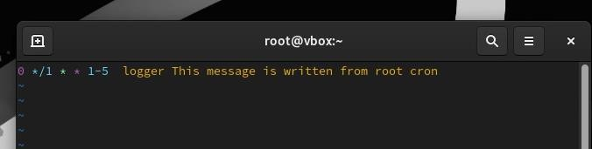
Изменение записи в расписании
Рис. 1.6. Изменение записи в расписании crontab.

Slide 10

Список заданий в расписании
Рис. 1.7. Просмотр списка заданий в расписании.

Slide 11
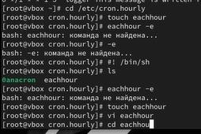
Создание файла в каталоге
Рис. 1.8. Открытие каталога /etc/cron.hourly и создание в нём файла сценария с именем eachhour.

Slide 12

Открытие файла для редактирования (запись скрипта)
Рис. 1.9. Открытие файла eachhour для редактирования и прописывание в нём скрипта.

Slide 13

Исполняемый файл, создание файла с расписанием
Рис. 1.10. Делаем файл сценария eachhour исполняемым, открытие каталога /etc/crond.d и создание в нём файла с расписанием eachhour, открытие файла на редактирование.

Slide 14

Добавление содержимого в файл
Рис. 1.11. Добавление содержимого в файл и сохранение изменений.

Slide 15

Просмотр журнала через 2 часа
Рис. 1.12. Просмотр журнала системных событий через 2 часа.

Slide 16
Планирование заданий с помощью at

Slide 17
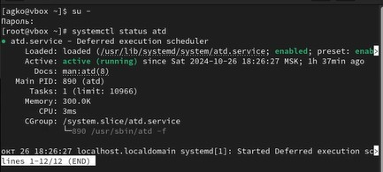
Проверка загрузки и включения службы atd
Рис. 2.1. Запуск терминала и получение полномочий администратора, проверка загрузки и включения службы atd.

Slide 18
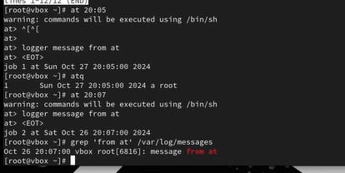
Создание задачи и дальнейшая проверка
Рис. 2.1. Cоздание задачи выполнения команды logger message from at в 12:50, закрытие оболочки. Проверка планировки задачи и выполнения её в указанное время.

Slide 19
Вывод
В ходе выполнения лабораторной работы были получены навыки работы с планировщиками событий cron и at.

Slide 20
Спасибо за внимание!

